Slide 1
Regelkunde Hallenhockey
U6 – U8 – U10

Slide 2
Was braucht man zum Pfeifen?

Slide 3
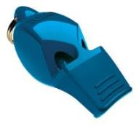
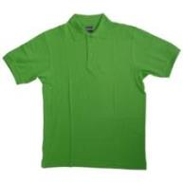
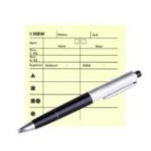

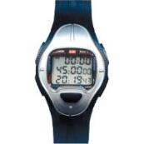
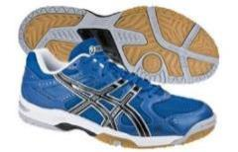
Ausrüstung:
- Pfeifen
- Pfeifshirts
- lange dunkle Hose
- Stift
- Schreibblock
- Karten
- Hallenschuhe
- Stoppuhr
Grundsätzlich gilt, die Schiedsrichter sind spätestens 15 Minuten vor Spielbeginn anwesend!

Slide 4
Was ist bei der Spielvorbesprechung zu beachten?

Slide 5
Spielvorbesprechung
Wer geht auf welche Seite?
Gemeinsame Bereiche klären
Deutlich und lange anzeigen
Laut und deutlich pfeifen
Konsequent sein
Wo und wie zeige ich dem Kollegen die Strafecke an?

Slide 6
Spielregeln
Was ist erlaubt und was nicht?

Slide 7
weibliche und mänliche
U6 &U8

Slide 8
Wichtige Regeln
Grundlegendes U6 & U8:
es dürfen 4 Feldspieler mit Schläger pro Mannschaft am Spiel teilnehmen
Spielzeit 1 X 15min, keine Auszeit im gesamten Spiel
der Ball darf nur geschoben werden (Schläger bleibt am Boden; keine Schiebeschläge) -> nur flache Torschüsse sind erlaubt
es gibt keinen Selfpass
es wird jedes Tor und jeder Anschlag angepfiffen
Verboten: Fuß, runde Seite, gefährliche Bälle, Stockschlagen, Körperliche Fouls, absichtliches einklemmen des Balls
Persönliche Strafen: lauter langer Pfiff, mündliche Verwarnungen
Wenn euch Trainer / Betreuer ständig kritisieren oder jeden Pfiff kommentieren, dann ist der Schiedsrichterbetreuer zu informieren.

Slide 9
Folge von Spielverstößen:
Bei Einschiebeball, Frei- und Abschlag müssen Gegenspieler 3 Meter Abstand einhalten
Freischläge müssen 3 Meter (4-5 Schritte) vor der Torschusszone ausgeführt werden, auch bei Seitenaus Innerhalb der Torschusszone und dürfen direkt in die Torschusszone gespielt werden
Tore können nur innerhalb der Torschusszone erzielt werden
Wird der Ball unabsichtlich von der verteidigenden Mannschaft über das Grundlinienaus abgelenkt, gibt es Abschlag an der Torschusszone
bei Regelverstößen in der Torschusszone durch den Verteidiger wird auf Freischlag für den Angreifer 3 Meter vor der Torschusszone entschieden, dieses gilt auch wenn der Ball von dem Verteidiger absichtlich über die Grundlinie gespielt wird
Bei der Durchführung von Spielstrafen ist folgendes zu beachten:
den Spielern bei bedarf den Ball hinlegen und holen (Achtung auf die eigenen Finger aufpassen!)
mit dem Spieler reden, wenn er häufig den selben Regelverstoß macht

Slide 10
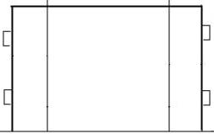
Aufteilung und Laufwege
(U6 & U8)
Mannschaftsbank
Mannschaftsbank
S1 = Bereich Schiedsrichter 1
S2 = Bereich Schiedsrichter 2
= Laufwege
Gemeinsamer Bereich
Hinweis: Beide Schiedsrichter dürfen in den Schusskreis rein pfeifen.
Wechselzone
S1
S2

Slide 11
weibliche und mänliche
U10

Slide 12
Wichtige Regeln
Grundlegendes:
es dürfen 5 Feldspieler und ein Torwart mit Schläger pro Mannschaft am Spiel teilnehmen
der Torwart muss während des gesamten Spiels die komplette Ausrüstung tragen
es gibt keine Auszeit im gesamten Spiel, 3min Pause
Trainer / Betreuer dürfen nur nach Aufforderung der Schiedsrichter das Spielfeld betreten
Achtung, es gibt kein Innenpfostentor, wenn die Tore auf der Grundlinie stehen!
jeder Anstoß ist an zu pfeifen!
Spielzeit: 2x 10 min
Es wird grundsätzlich mit Seitenwechsel gespielt und jeder Anschlag ist an zu pfeifen!
Verboten: Fuß, runde Seite, gefährliche Bälle, Stockschlagen, absichtliche Fouls, Behinderungen, (absichtliches Einklemmen des Balls), aktives Bully, Wechselfehler (Spielstrafe Strafecke), Schiebeschlag (Ausholbewegung >30cm), spielen im Liegen, Schleuderbälle, absichtliches Spielen durch den Gegner, in das Brett spielen (Abstand <3m), der Ball muss flach auf dem Boden gespielt werden (außer Torschuss), über den Schläger des Gegenspielers greifen,
Persönliche Strafen: „lauter langer Pfiff“, mündliche Verwarnungen, Karten

Slide 13
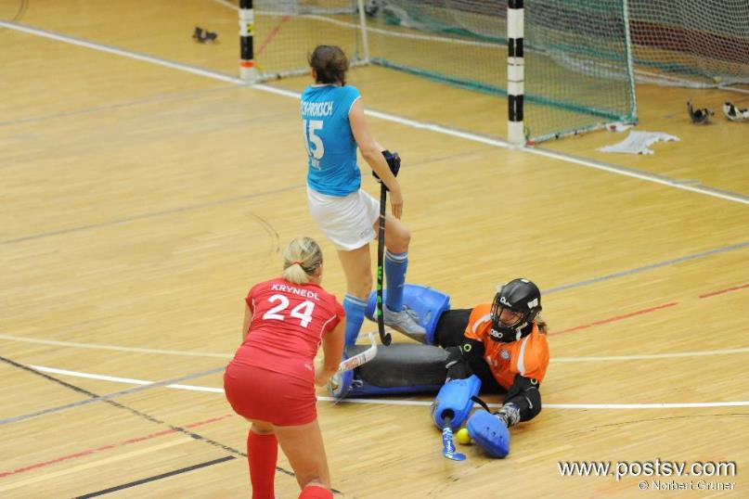
Ball Einklemmen durch den Torwart
Ist Verboten! Achtung, dass ist nur zu pfeifen, wenn der Ball länger nicht spielbar ist, in dem Fall einer normale Abwehraktion, wäre der Pfiff nötig, außer wenn diese Stellung länger einbehalten wird.

Slide 14
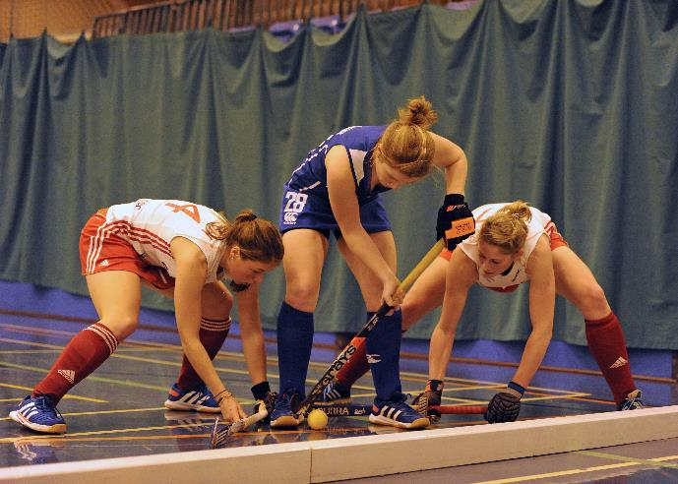
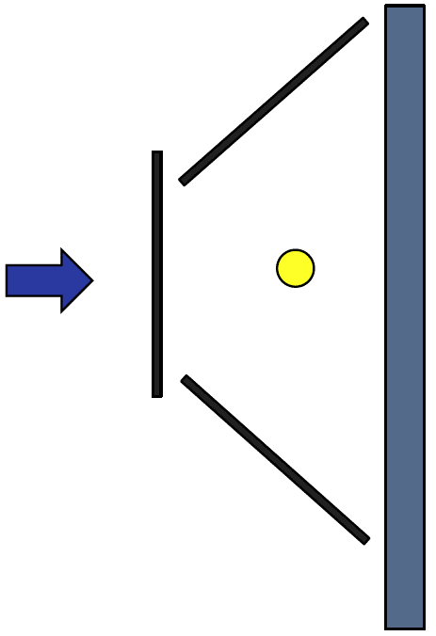
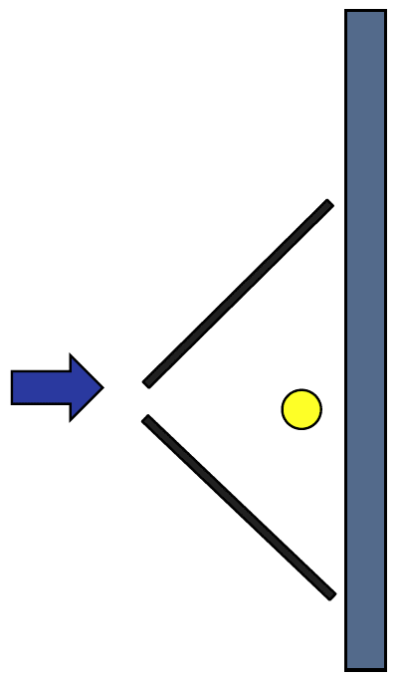
Ball Einklemmen durch die Feldspieler
Verboten!
Es muss immer eine Lücke in angemessener spielbarer Breite offen sein.

Slide 15
Folge von Spielverstößen:
Bei Frei- und Abschlag müssen Gegenspieler 3m Abstand einhalten
Freischläge am Schusskreis dürfen nicht direkt in den Schusskreis gespielt werden, bei Selfpass der Ball kurz ruhen, eine indirekte Ausführung über die Bande ist erlaubt, wenn sich der Ball vorher 3 Meter vor der Bandenberührung bewegt hat
Tore können nur innerhalb des Schusskreises erzielt werden
Wird der Ball absichtlich von der verteidigenden Mannschaft über das Grundlinienaus abgelenkt wird eine Strafecke einfach verhängt. Wird der Ball unabsichtlich von der verteidigenden Mannschaft über das Grundlinienaus abgelenkt gibt es Langeecke für die Angreifende Mannschaft.
Bei absichtlichen Regelverstößen in der Angriffshälfte gibt es Strafecke einfach, bei Regelverstößen im Schusskreisreis gibt es Strafecke einfach (unabsichtlich), wenn kein Tor dadurch verhindert wird oder 7-m-Ball (absichtlich), wenn dadurch ein Tor verhindert wird!
Der Torwart darf den Ball mit jedem Körperteil abwehren, jedoch nicht gefährlich Spielen / absichtlich hoch Kicken, ihn abdecken bzw. blockieren oder festhalten und den Ball nicht absichtlich in das Toraus schieben. -> „spielt“ der Torwart in einer Abwehraktion den Ball über die Grundlinie, wird eine Langeecke verhängt

Slide 16
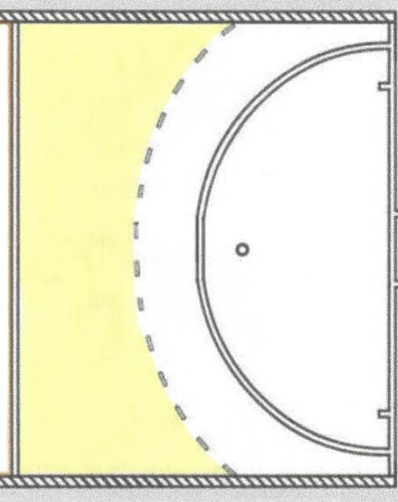
Regelverstöße im Angriffshälfte
Bei einem unabsichtlichen Regelverstoß durch die Verteidigende Mannschaft, wird auf Freischlag entschieden.
Wenn die Verteidigende Mannschaft einen absichtlichen Regelverstoß begeht wird auf Shoot out (Bzw. Penalty) entschieden.
Nicht einhalten des Abstandes von 3m, ist auf Strafecke einfach zu entscheiden. Das gilt auch bei Anstoß! Eine Ermahnung der Spieler sollte als erstes Erfolgen (außer bei Anstoß), mit dem Hinweis wenn weiterhin der Abstand von 3 Meter nicht eingehalten wird gibt es einen Penalty einfach.
Ein absichtlicher Technisches Foul (z.B. Stockschlag) um den Stürmer am Weiterspielen zu hindern.
Ein absichtliches Körperliches Foul um den Stürmer am Weiterspielen zu hindern.

Slide 17



Slide 18
Persönliche Strafen
Verwarnung: der Spieler wird über sein Fehlverhalten verwarnt und gebeten dieses zu unterlassen, da er sonst mit einer Zeitstrafe zu rechnen hat, kann auch als lauter langer Pfiff erfolgen
grüne Karte:
  über die mündliche Ermahnung hinausgehende ernsthafte Verwarnung (ständiges Reklamieren, Stockschlagen, schlechtes Benehmen...); 1min Spielausschluss auf Zeit, max. 2-3 grüne Karten pro Mannschaft
gelbe Karte:
Technisches Foulspiel (Stockschlag, Absichtliches Fuß spiel, umringen der Schiedsrichter, Schläger nach dem Ball werfen, etc.), ständiges Reklamieren der Trainer / Betreuer, Spielausschluss auf Zeit für 2 Minuten Spielzeit
Körperliches Foulspiel, Spielausschluss auf Zeit für 5 Minuten Spielzeit
Ist nach dem Zeigen der Zeitstrafe jedoch noch vor Fortsetzung des Spiels, wegen schlechten Benehmens (Meckern, Schläger schmeißen, etc.) ein weiteres Handeln erforderlich erhöht sich die Strafzeit von 2min auf 5min und von 5min auf 10min. Es erfolgt eine Eintragung in den Spielberichtsbogen.

Slide 19
gelbe-rote Karte: Das ist die zweite gelbe Karte für den Spieler. Diese kann nur einem Spieler gezeigt werden der keine Zeitstrafe absitzt. Diesem Spieler ist die rote Karte zu zeigen. Der Spieler muss das Spielfeld und dessen nähere Umgebung verlassen. Es erfolgt ein Eintrag im Spielberichtsbogen. Nach 10 Minuten darf sich die Mannschaft wieder komplettieren.
rote Karte: Der Spieler verhält sich grob unsportlich. Der Spieler muss das Spielfeld und dessen nähere Umgebung verlassen. Es erfolgt ein Eintrag im Spielberichtsbogen mit ausführlicher Schilderung des Vorgangs.
Eine rote Karte wird auch bei Missachtung der Zeitstrafe vergeben.
Dem Spielführer muss nach Ende Spiels der Eintrag gezeigt werden und es muss darauf hingewiesen werden das die Mannschaft die Gelegenheit hat eine Stellungnahme binnen 4Tagen abzugeben.
Die Zeitstrafen werden von dem Zeitnehmer überwacht.
Die persönlichen Strafen können auch mündlich ausgesprochen werden, falls der Schiedsrichter seine Karten vergessen hat

Slide 20
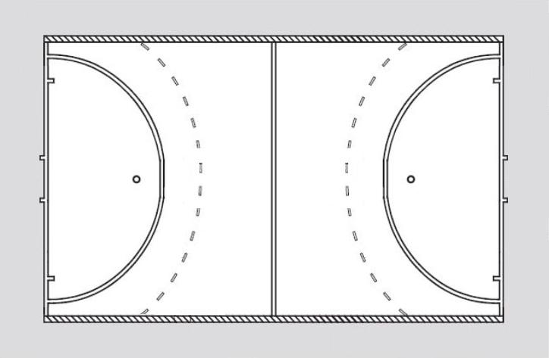
Aufteilung und Laufwege
Mannschaftsbank
Wechselzone
Mannschaftsbank
S1 = Bereich Schiedsrichter 1
S2 = Bereich Schiedsrichter 2
= Laufwege
S1
Hinweis: Beide Schiedsrichter dürfen in den Schusskreis rein pfeifen. Die Zuständigkeit des Schiedsrichters im zu gehörigen Schusskreis bleit unverändert für die Penalty Freigabe und den 7-m-Ball.
S2

Slide 21
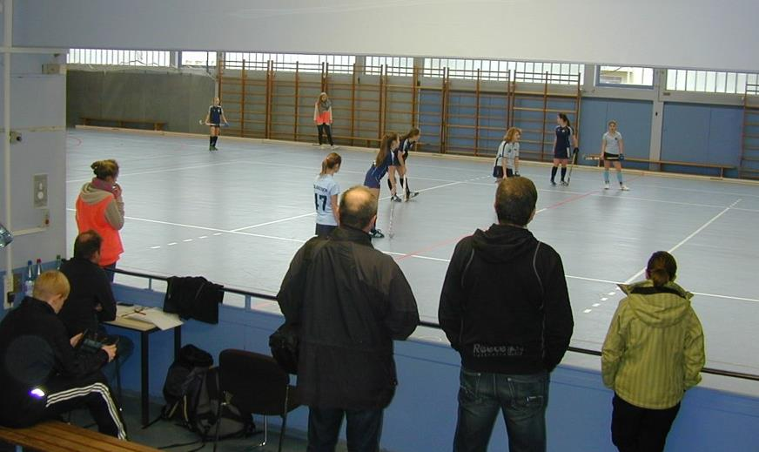
Die Schiedsrichter stehen immer Schräg (diagonal) zum Spielgeschehen, und nie auf gleicher Höhe!

Slide 22
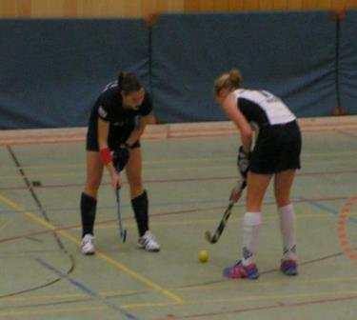
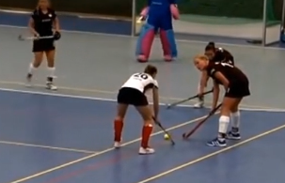
Bully
Der Bully ist keine Spielstrafe, dieser wird nur bei unabsichtlichem Ball einklemmen gepfiffen!
Bei der Ausführung stehen sich zwei Spieler frontal gegenüber, ihre linken Schultern und flachen Schlägerseiten zeigen zum jeweils gegnerischen Tor (parallel zur Grundlinie), zwischen ihnen liegt der Ball. Alle anderen Spieler halten einen Abstand von 3m. Wenn der Bully im Schusskreis gepfiffen wird muss dieser 3m vor dem Schusskreis ausgeführt werden.
Nach dem Pfiff, berühren die Schläger zunächst den Boden rechts neben dem Ball, dann den
gegnerischen Schläger über dem Ball, erst danach darf der Ball gespielt werden!
Richtige Ausstellung!
Falsche Aufstellung!

Slide 23
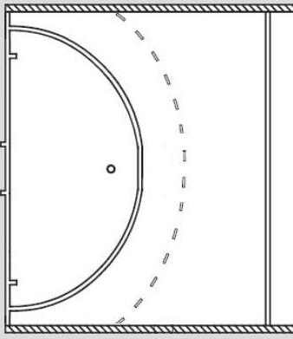
Langeecke
S1
SR 1 Steht am Kreisrand und an der Bande mit Blick zum Spielgeschehen
SR 2 mit Blickrichtung Kreis und eigener Seitenlinie
SR 2 ist zuständig für alles, was vor dem Kreis geschieht
SR2 unterstützt SR1mit Blickkontakt
Bei einem eventuellen Konter müssen beide SR schnell umschalten und entsprechend aufrücken (notfalls mit einem Sprint)
S2

Slide 24
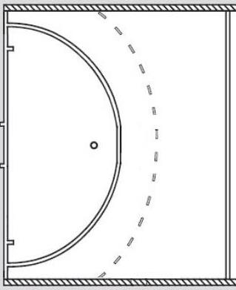
Penalty
S2 gibt das Zeichen an S1 das der Penalty ausgeführt werden kann (wenn alle nicht beteiligten Spieler sich hinter der Mittellinie befinden)
S1 gibt den Penalty frei (der Torwart steht hinter der Grundlinie!)
S2 dreht sich vom Penalty weg und pfeift genau nach 10 Sekunden ab oder der Zeitnehmer übernimmt diese Ausgabe
Der Schütze beginnt an der Mittellinie und hat 10 Sekunden Zeit ein Tor zu erzielen
Bei einem absichtlichen Regelverstoß des Torwarts ist ein 7-Meter zu verhängen
S1
S2

Slide 25
Wann ist ein Penalty zu Ende?
Wenn….
ein Tor erzielt worden ist
ein 7-m-Ball verhängt worden ist
Nach 10 Sekunden
der Ball im Grundlinienaus ist (der Torwart darf den Ball absichtlich in das Grundlinienaus Spielen)
der Ball im Seitenaus ist
der Angreifer einen Regelverstoß begeht
Verfängt sich der Ball in den Schienen des Torwarts ist der Penalty zu wiederholen

Slide 26
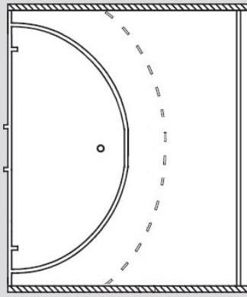

7-m-Ball
Zeitstopp
S1 steht ca. 2m schräg hinter dem Schützen, so dass er Torwart und Schützen gut beobachten kann
S2 steht auf der Grundlinie
Torwart muss mit beiden Beinen auf der Torlinie stehen
Schütze muss mit beiden Füssen hinter dem Ball stehen
Alle anderen Spieler befinden sich hinter der Mittellinie
S1 befragt TW und Schützen, ob sie bereit sind
S1 gibt den 7-m-Ball durch einen pfiff frei.
S1

Slide 27
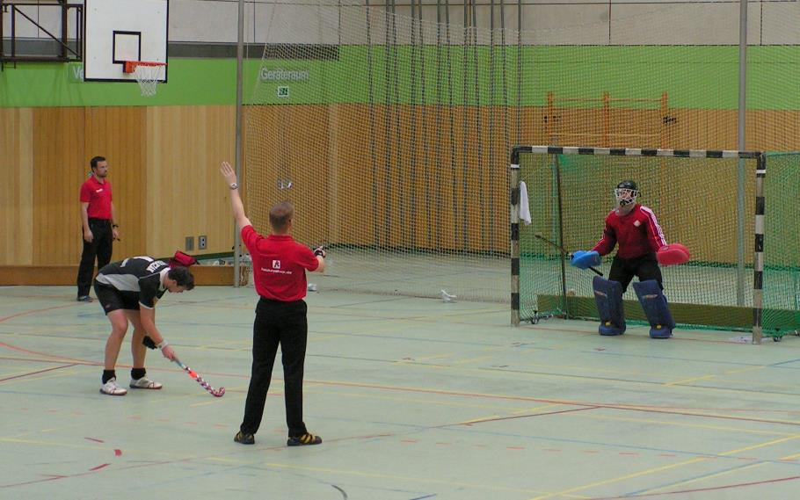
7-m-Ball Aufstellung

Slide 28
Was ist zu tuen, wenn…
…der Torwart sich zu früh bewegt?
Der 7-m-Ball wir Wiederholt.
… der Schütze vor dem Pfiff nicht beide Füße hinter dem Strafballpunkt hat?
Der 7-m-Ball wird nicht angepfiffen.
…der Schütze vor dem Pfiff auf das Torschießt?
Trifft der Schütze wird der 7-m-Ball wiederholt, trifft der Schütze nicht dann wird das Spiel mit Abschlag an Schusskreis fortgesetzt.
Hinweis Schütze und Torwart können für den 7m-Ball eingewechselt werden.

Slide 29
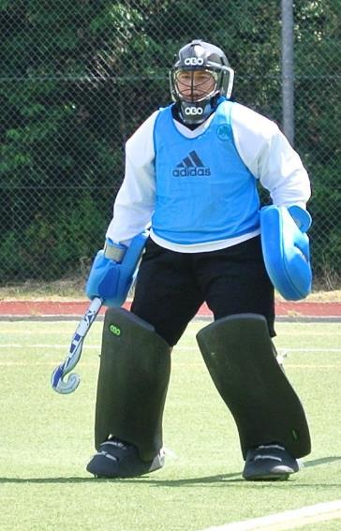
Der Torwart
Der Torwart muss im Jugendbereich immer mit kompletter
Schutzausrüstung und Schläger auf dem Spielfeld stehen.
Helm mit Gitter
Torwart Handschuhe
Oberleibschutz
Unterleibschutz
Schienen
Kicker

Slide 30
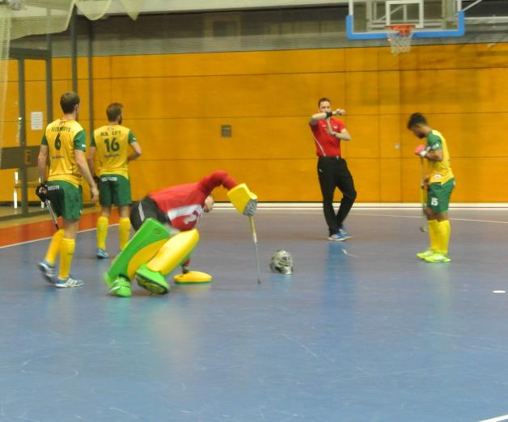
Der Jugend Torwart muss im gesamten Spiel die Komplette Ausrüstung tragen.
1.Verliert der Jugendtorwart im Spiel einen Ausrüstungsgegenstand, erfolgt ein Zeitstopp und der Torwart muss den Gegenstand wieder anziehen. Es geht danach mit Bully weiter, auch wenn der Angriff bereits im Schusskreis war.
2.Verliert der Jugendtorwart während einer Strafecke einen Ausrüstungsgegenstand, erfolgt ein Zeitstopp und der Torwart muss den Gegenstand wieder anziehen. Im Anschluss wird die Strafecke wieder holt.

Slide 31

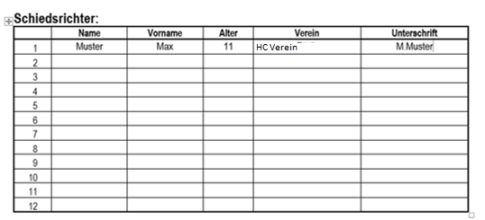
kurze Spielbesprechung mit dem Kollegen
Den Spielberichtsbogen unterschreiben
Keine Diskussionen mit Trainern und Spielern anfangen
Achtung auf dem Spielberichtsbogen Name, Vorname, Alter, Verein und Unterschrift nicht vergessen!

Slide 32
Zeichen der Schiedsrichter

Slide 33
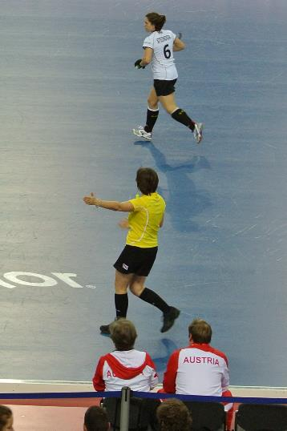
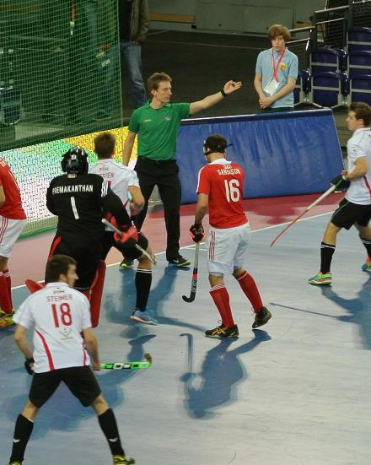
Beachte: Einschiebeball und Freischlag werden immer Spielrichtung mit einem waagerecht ausgestreckten Arm in Einschiebe- und Freischlagrichtung angezeigt

Slide 34
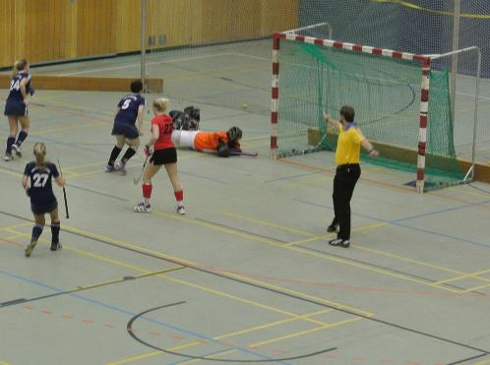
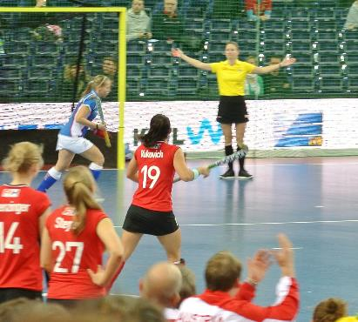
Beachte: Abschlag wird immer in Blickrichtung zu den Feldspielern angezeigt, beide Arme werden Links und Rechts waagerecht und parallel zur Grundlinie ausgestreckt

Slide 35
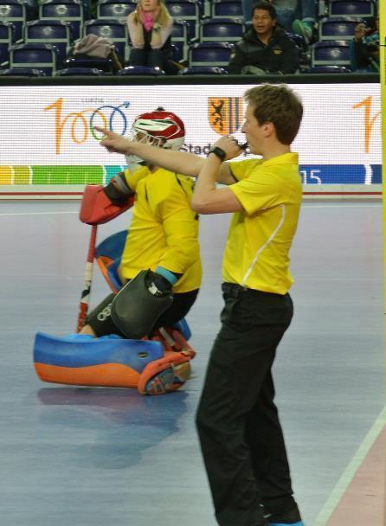
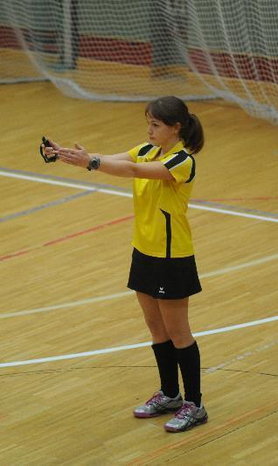
Beachte: Das erzielte Tor wird mit beiden waagerecht ausgestreckten Armen zur Spielfeldmitte angezeigt

Slide 36
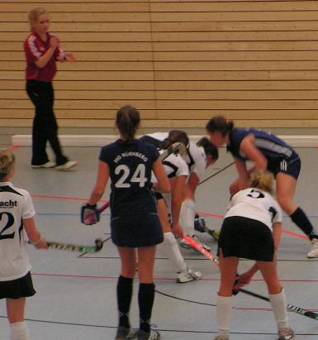
Beachte: beide Arme mit zueinander offenen Handflächen vor dem Körper gegenläufig auf und ab bewegen

Slide 37
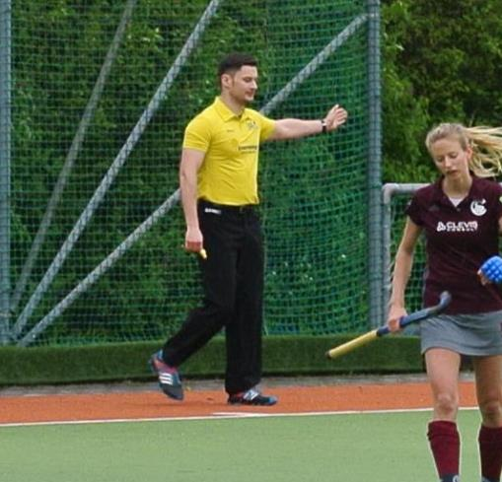
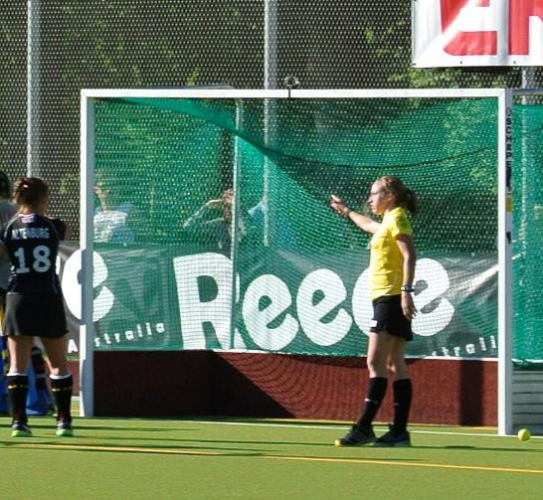
Langeecke wird mit einem waagerecht ausgestreckten Arm zu der dem Punkt näheren Eckfahne angezeigt.

Slide 38
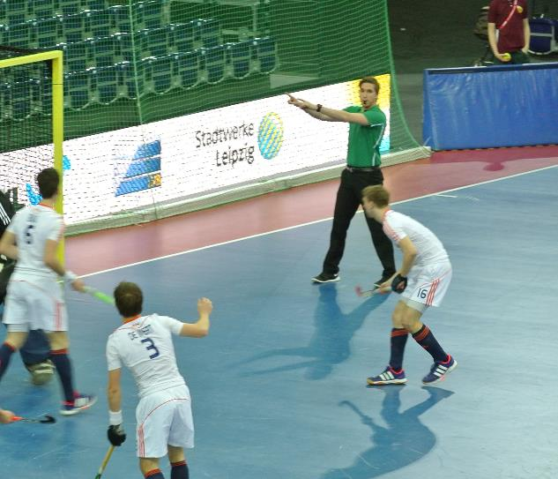
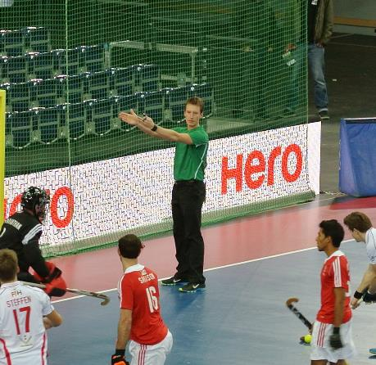
Penalty wird mit beiden waagerecht ausgestreckten Armen zum Tor anzeigt

Slide 39
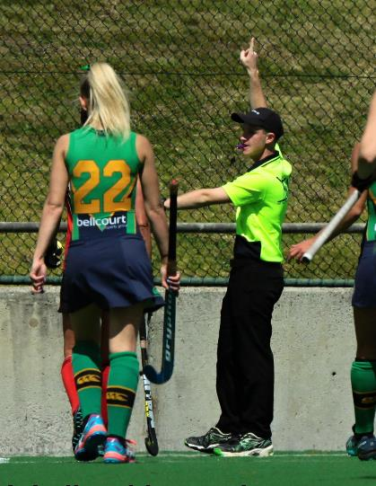
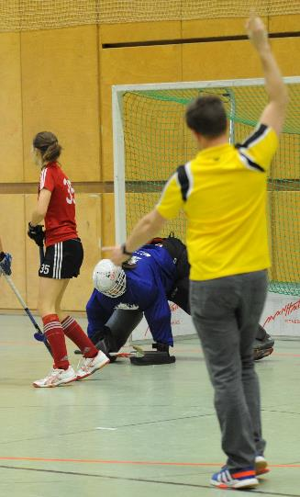
Mit einem Arm auf den 7-m-Punkt zeigen und den anderen Arm senkrecht nach oben halten. Diese Anzeige gilt zugleich als Zeichen für die Spielzeitunterbrechung

Slide 40
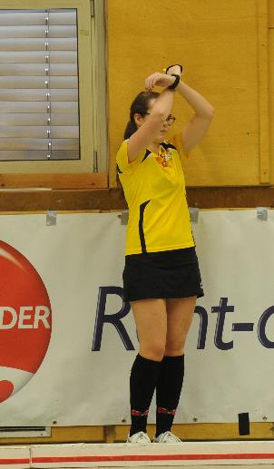
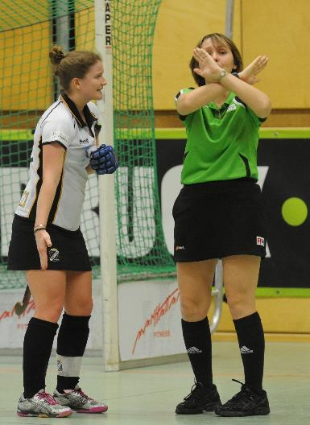
Die Arme über dem Kopf ausgestreckt an den Handgelenken kreuzen und dabei zu dem anderen Schiedsrichter anschauen.
Hinweis der Zeitstopp wird bei Verletzungen, Persönlichen Strafen, bei möglichen kritischen Schiedsrichter Entscheidungen, usw. verwendet.

Slide 41
…Nun geht es los!
Vielen Dank für eure Aufmerksamkeit!
Quellen:
bayernhockey.de

